Slide 1

Sistem Bilangan
Desimal
Biner
Oktal
Heksadesimal

Slide 2

Apa itu Sistem Bilangan ?
Suatu cara untuk mewakili besaran dari suatu item fisik
Atau
Suatu sistem yang digunakan untuk menyatakan sesuatu secara kuantitatif
Bilangan dapat dinyatakan dalam bentuk dasarnya (base) atau dalam absolute value serta position value-nya
Sistem bilangan dipelajari sebagai pengantar untuk mengenal struktur dan penyajian data dalam komputer

Slide 3
Base : adalah bentuk dasar (basis) dari bilangan, berupa deretan angka (digit)
Absolute Value : merupakan nilai mutlak dari masing-masing digit pada bilangan.
Position Value : adalah nilai yang terkandung pada posisi atau menunjukkan bobot dari masing-masing digit tergantung posisinya.
base
absolute value
1234₁₀ = 1×10³ + 2×10² + 3×10¹ + 4×10⁰
position value
Dibaca: Seribu Dua ratus Tiga puluh empat

Slide 4
Sistem Bilangan Desimal
Bilangan dasar ber-basis (base) 10
Mempunyai digit : 0, 1, 2, 3, 4, 5, 6, 7, 8, dan 9
Sistem bilangan yang banyak/umum digunakan manusia
Contoh:
18507₁₀ = 1×10⁴ + 8×10³ + 5×10² + 0×10¹ + 7×10⁰
396,2₁₀ = 3×10² + 9×10¹ + 6×10⁰ + 2×10⁻¹

Slide 5
Biner (binary)
Bilangan dasar ber-basis (base) 2
Mempunyai digit : 0 dan 1
Sistem bilangan yang digunakan dalam komputer karena komponen-komponen dasar komputer hanya mengenal dua keadaan saja, yaitu ada tegangan (on) atau tidak (off).
Contoh:
11010₂ = 1×2⁴ + 1×2³ + 0×2² + 1×2¹ + 0×2⁰

Slide 6
Oktal
Bilangan dasar ber-basis (base) 8
Mempunyai digit : 0, 1, 2, 3, 4, 5, 6, dan 7
Pengembangan dari sistem bilangan biner yang digunakan dalam perhitungan komputer
Contoh:
2457₈ = 2×8³ + 4×8² + 5×8¹ + 7×8⁰

Slide 7
Heksadesimal
Bilangan dasar ber-basis (base) 16
Mempunyai digit : 0, 1, 2, 3, 4, 5, 6, 7, 8, 9, A, B, C, D, E dan F
Juga pengembangan dari sistem bilangan biner yang digunakan dalam perhitungan komputer dengan tujuan meringkas penulisan data
Penamaannya sering disingkat menjadi Hex code
Contoh:
BA17₁₆ = B×16³ + A×16² + 1×16¹ + 7×16⁰
= 11×16³ + 10×16² + 1×16¹ + 7×16⁰

Slide 8
Penerapan Sistem Bilangan
Karakter/simbol yang kita kenal juga direpresentasikan di dalam komputer dengan bentuk digit digital.
Terdapat beberapa standar pengkodean yang berlaku secara internasional, yaitu:
ASCII / American Standard Code for Information Interchange (7 bit)
UNICODE (16 bit), untuk representasi data alphanumeric data. dengan 16 bit, dapat direpresentasikan 2¹⁶ atau 65536 simbol berbeda.
BCD Codes for decimal digits (4 bit per digit desimal)
Gray codes for decimal digits

Slide 9
ASCII
American Standard Code for Information Interchange

Slide 10
Konversi Sistem Bilangan
Dari Sistem bilangan lain (biner, oktal, heksadesimal) ke desimal
Dari Desimal ke sistem bilangan lain (biner, oktal, heksadesimal)
Dari sistem bilangan lain (biner, oktal, heksadesimal) ke sistem bilangan lain (biner, oktal, heksadesimal)

Slide 11
Contoh Hasil Konversi Sistem Bilangan
Binary Decimal Hexadecimal Binary Decimal Hexadecimal
0 0 0 1010 10 A
1 1 1 1011 11 B
10 2 2 1100 12 C
11 3 3 1101 13 D
100 4 4 1110 14 E
101 5 5 1111 15 F
110 6 6
111 7 7
1000 8 8
1001 9 9

Slide 12
Dari sistem bilangan lain ke Desimal
11010₂ = 1×2⁴ + 1×2³ + 0×2² + 1×2¹ + 0×2⁰
= 1×16 + 1×8 + 0×4 + 1×2 + 0×1
= 16 + 8 + 0 + 2 + 0
= 26₁₀
2457₈ = 2×8³ + 4×8² + 5×8¹ + 7×8⁰
= 2×512 + 4×64 + 5×8 + 7×1
= 1024 + 256 + 40 + 7
= 1327₁₀

Slide 13
BA17₁₆ = B×16³ + A×16² + 1×16¹ + 7×16⁰
= 11×16³ + 10×16² + 1×16¹ + 7×16⁰
= 11×4096 + 10×256 + 1×16 + 7×1
= 45056 + 2560 + 16 + 7
= 47639₁₀
Coba sendiri !
10111₂ = ? 101101₂ = ?
175₈ = ? 1275₈ = ?
12AF₁₆ = ? 7C3₁₆ = ?

Slide 14
Dari Desimal ke Sistem Bilangan lain
Cara I :
Bilangan desimal yang akan dikonversi dibagi dengan nilai basis dari sistem bilangan yang dituju secara terus menerus sampai hasilnya nol. Sisa dari setiap hasil pembagian ditulis di sebelah kanan. Hasil konversi diperoleh dengan membaca sisa pembagian dari bawah ke atas (dari sisa terakhir ke sisa paling awal)

Slide 15
Contoh
412₁₀ = (………………………)₂
412
2 ----- 0
206
2 ----- 0
103
2 ----- 1
51
2 ----- 1
25
2 ----- 1
12
2 ----- 0
6
2 ----- 0
3
2 ----- 1
1
2 ----- 1
0
412₁₀ = 110011100₂

Slide 16
Dari Desimal ke Sistem Bilangan lain
Cara II (khusus Desimal ke Biner):
Buat tabel nilai basis dari sistem bilangan biner dan nilai desimalnya, Sediakan tempat pada baris dibawahnya. Kurangi bilangan yang akan dicari dengan nilai paling besar yang sesuai (tidak lebih besar dari nilai yang akan dikonversi atau nilai hasil selisihnya). Jika dapat dikurangi isikan angka 1 pada tempat yang tersedia, jika tidak isikan angka 0. Hasil konversi adalah deretan angka yang terisi, dibaca dari kiri ke kanan.

Slide 17
Contoh
412₁₀ = (………………………)₂
Nilai | ….. | 2⁹ | 2⁸ | 2⁷ | 2⁶ | 2⁵ | 2⁴ | 2³ | 2² | 2¹ | 2⁰
Dalam desimal | ….. | 512 | 256 | 128 | 64 | 32 | 16 | 8 | 4 | 2 | 1
tempat | … |  | 1 | 1 | 0 | 0 | 1 | 1 | 1 | 0 | 0
412
256 _
156
128 _
28
16 _
12
8 _
4
4 _
0
412₁₀ = 110011100₂

Slide 18
Konversi dari sistem bilangan lain ke lain
Sebenarnya ada langkah konversi yang sesuai, tetapi untuk lebih mudahnya konversikan saja dulu ke desimal, baru kemudian dikonversikan kembali ke sistem bilangan yang dituju.

Slide 19
Hasil Konversi Sistem Bilangan
Binary Decimal Hexadecimal Binary Decimal Hexadecimal
0 0 0 1010 10 A
1 1 1 1011 11 B
10 2 2 1100 12 C
11 3 3 1101 13 D
100 4 4 1110 14 E
101 5 5 1111 15 F
110 6 6
111 7 7
1000 8 8
1001 9 9

Slide 20
Aritmatika Sistem Bilangan
Penjumlahan
pengurangan
Perkalian
Pembagian

Slide 21
Penjumlahan dan Pengurangan Biner
Aturan penjumlahan biner:
Aturan pengurangan biner:
0 + 0 = 0, carry = 0
0 - 0 = 0, borrow = 0
1 + 0 = 1, carry = 0
1 - 0 = 1, borrow = 0
0 + 1 = 1, carry = 0
0 - 1 = 1, borrow = 1
1 + 1 = 0, carry = 1
1 - 1 = 0, borrow = 0
Borrows, Carries from digits to left of current digit.
Binary subtraction, addition works just the same as decimal addition, subtraction.

Slide 22
Penjumlahan
1111₂
10100₂ +
100011₂
25₈
127₈ +
154₈
BAD₁₆
431₁₆ +
FDE₁₆

Slide 23
Pengurangan
100011₂
10100₂ _
1111₂
154₈
127₈ _
25₈
CAD₁₆
BBA₁₆ _
₁₆

Slide 24
Perkalian dan Pembagian ?
Sebenarnya dapat dilakukan seperti contoh di bawah ini:
1 1 0 1 0 ₂
x 1 0 1 0 ₂
0 0 0 0 0
1 1 0 1 0
0 0 0 0 0
1 1 0 1 0
1 0 0 0 0 0 1 0 0 hasil
326 ₈
x 67 ₈
2732
2404
26772 Hasil
B9A5 ₁₆
x D50 ₁₆
3A0390
96D61
9A76490 Hasil

Slide 25
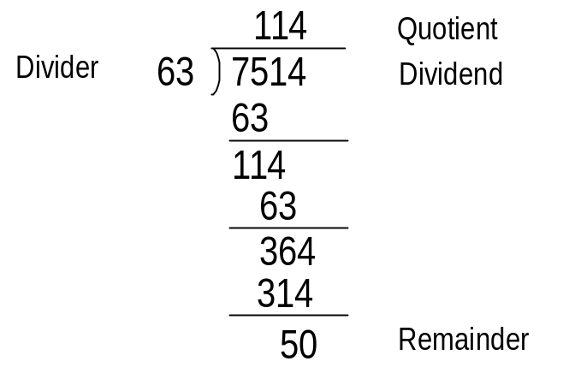
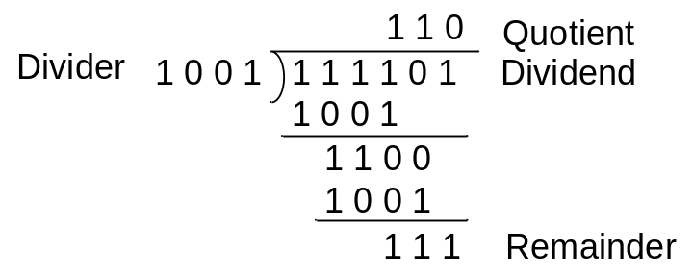
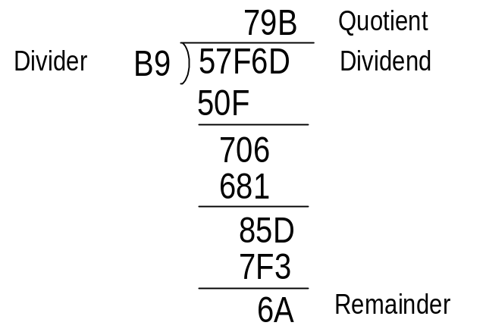

Slide 26
Tetapi untuk lebih mudahnya, lakukan saja dengan cara yang sangat anda kuasai. Yaitu dengan langkah sebagai berikut:
Ubah/konversi bilangan yang akan dikali/dibagi ke sistem desimal
Lakukan perkalian/pembagian dalam format perhitungan desimal
Ubah hasil perkalian/pembagian tersebut ke sistem bilangan semula

